Slide 1
缓存（续）

Slide 2
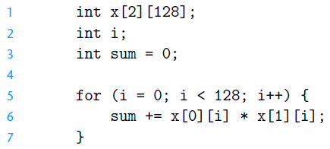
分析右侧代码，假设：
sizeof(int) = 4
数组x开始于内存地址0x0并以行顺序存储
缓存开始为空
除数组外，局部变量保存于寄存器中
回答下列问题：
假设缓存为512字节、直接映射、块大小为16字节。不命中率是多少？
不命中率为100%
由于每次对x[1][i]的访问与前次对x[0][i]的访问冲突
如果将缓存大小加大一倍至1024字节，不命中率是多少？
不命中率为25%
因为整个数组可放进缓存，因此不命中只会发生于每个新块中首个数组元素的冷不命中，而每个块包含4个数组元素，因此1/4=25%
假设缓存为512字节、2路组相联且使用LRU 替换策略、块大小为16字节。不命中率是多少？
不命中率为25%
因为2路组相联使得x[1][i]和x[0][i]分别缓存于同一组的不同行中 ，因此不命中只会发生于每个新块中首个数组元素的冷不命中，因此1/4=25%

Slide 3
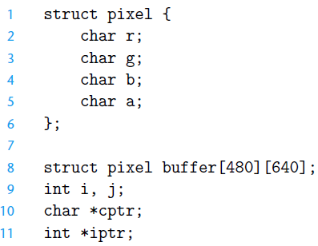
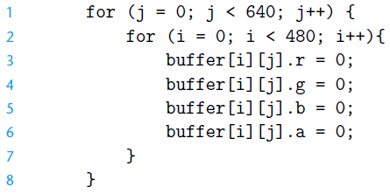
假设编写一函数用于清空显示屏幕，屏幕大小为640× 480 像素。计算机具有64 KB 直接映射的缓存，每行4字节。所用C结构如右图所示。
假设：
sizeof(char) == 1，sizeof(int) == 4
数组buffer开始于内存地址0x0
缓存开始为空
除数组外，局部变量i、j、cptr、iptr等保存于寄存器中
右侧代码运行时会有多少比例的写操作不命中？
25%
每一像素结构为4字节，因此每一缓存行包含一结构
因此，对每一结构会出现1次不命中，后跟3次命中

Slide 4
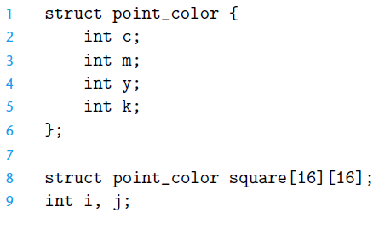
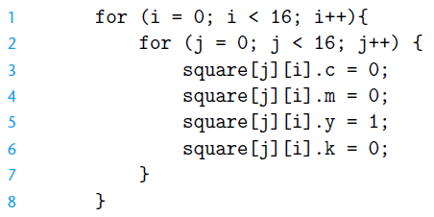
分析右侧代码，假设：
sizeof(int) = 4
数组square开始于内存地址0x0并以行顺序存储
缓存初始为空，大小为2048字节，直接映射，块为32字节
除数组外，局部变量i、j等保存于寄存器中
回答下列问题：
写操作的总数是多少？
1024
其中不命中的写操作的总数是多少？
256
对每一结构，发生1次不命中，后跟3次命中

Slide 5
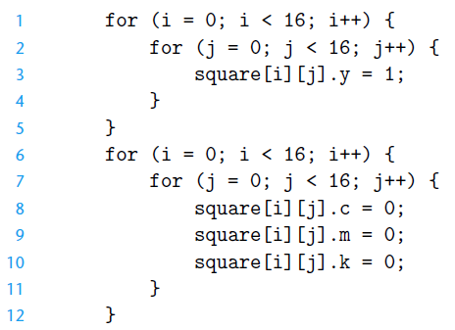
分析右侧代码，假设：
sizeof(int) = 4
数组square开始于内存地址0x0并以行顺序存储
缓存初始为空，大小为2048字节，直接映射，块为32字节
除数组外，局部变量i、j等保存于寄存器中
回答下列问题：
写操作的总数数多少？
1024
其中不命中的写操作的总数是多少？
256
第一个循环执行256次写操作，而每一缓存行包含2个结构，因此1/2命中，1/2不命中
第二个循环执行768次写操作。对（一缓存行中）每组2个结构，发生1次冷不命中，后跟5次命中。因此循环将遇到128次不命中
因此，总共256+768 = 1024次写操作，其中 128+128 = 256次不命中

Slide 6


假设编写一函数用于清空显示屏幕，屏幕大小为640× 480 像素。计算机具有64 KB 直接映射的缓存，每行4字节。所用C结构如右图所示。
假设：
sizeof(char) == 1，sizeof(int) == 4
数组buffer开始于内存地址0x0
缓存开始为空
除数组外，局部变量i、j、cptr、iptr等保存于寄存器中
下列代码运行时会有多少比例的写操作不命中？
25%
下列代码运行时会有多少比例的写操作不命中？
100%

Slide 7
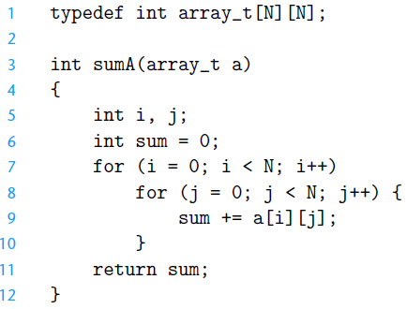
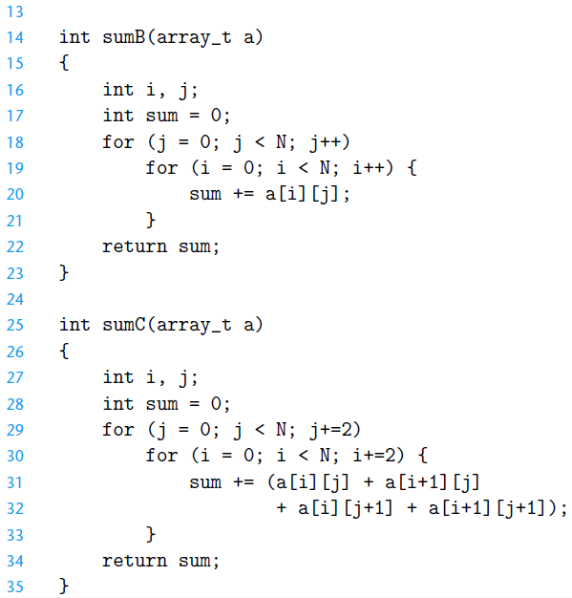
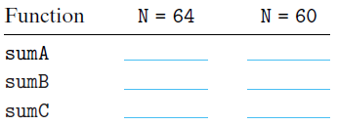
对右图所示3个求和函数，假设计算机具有4KB直接映射缓存，每个内存块16字节，并且：
sizeof(int) == 4
数组a开始于内存地址0x08000000
缓存开始为空
除数组外，局部变量i、j、sum等保存于寄存器中
计算缓存不命中率并填写下表:
25%
25%
100%
25%
50%
25%

Slide 8
第五讲：虚拟存储器（Virtual Memory）
虚拟地址空间、虚拟存储器的实现

Slide 9
缩写的含义
基本参数（按字节编址）
N = 2^{n} : 虚拟地址空间大小
M = 2^{m} : 物理地址空间大小
P = 2^{p} : 页大小
虚拟地址 (VA)中的各字段
TLBI: TLB index（TLB索引）
TLBT: TLB tag（TLB标记）
VPO: Virtual page offset （页内偏移地址）
VPN: Virtual page number （虚拟页号）
物理地址(PA)中的各字段
PPO: Physical page offset (页内偏移地址)
PPN: Physical page number（物理页号）
CO: Byte offset within cache line（块内偏移地址）
CI: Cache index（cache索引）
CT: Cache tag（cache标记）

Slide 10
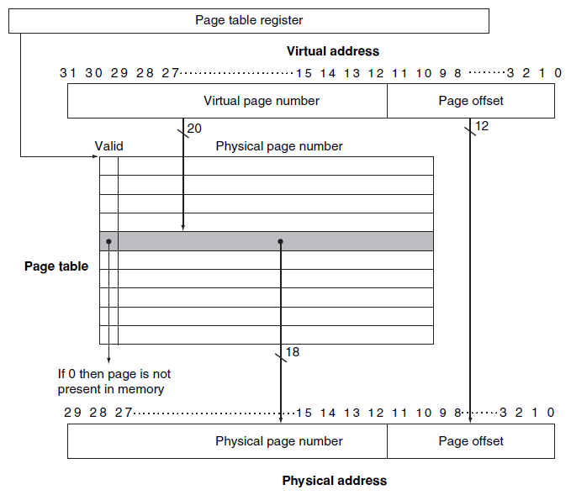
虚地址到物理地址的映射

Slide 11
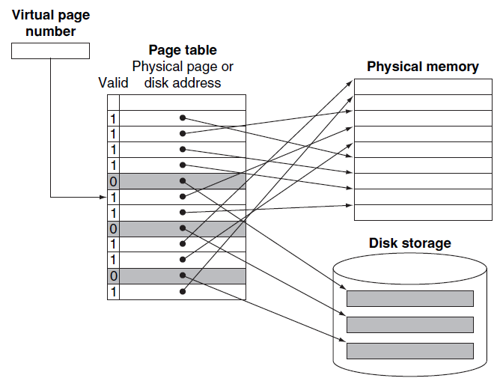
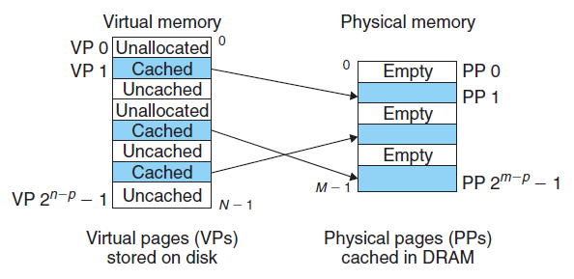
页表项示例
页表

Slide 12
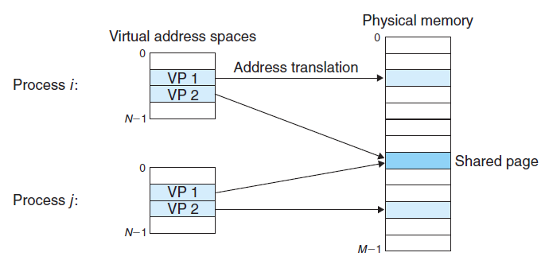
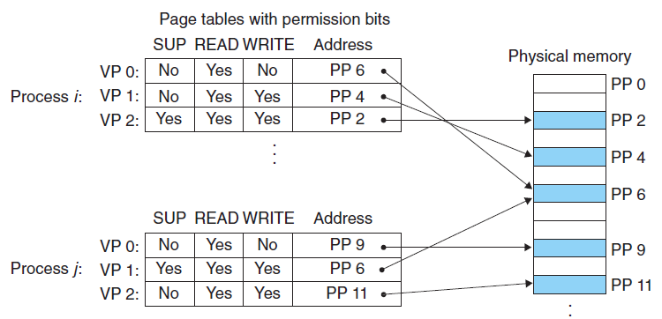
虚存与进程
虚存是每一进程具有独立的地址空间，同时支持不同进程对同一物理地址的共享访问。
虚存方便实现针对进程的页级内存访问保护。

Slide 13
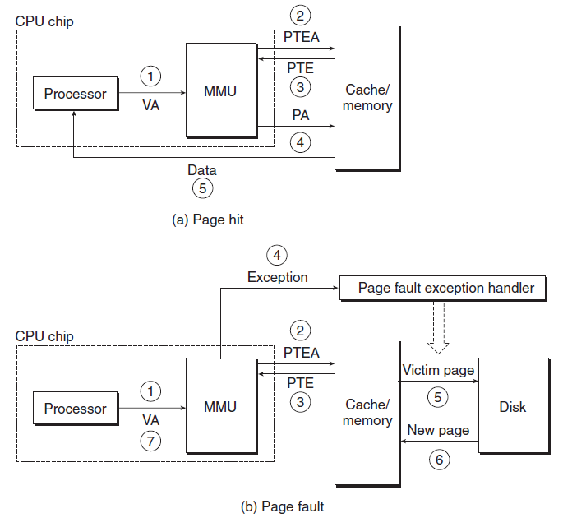
页命中与页缺失处理流程

Slide 14
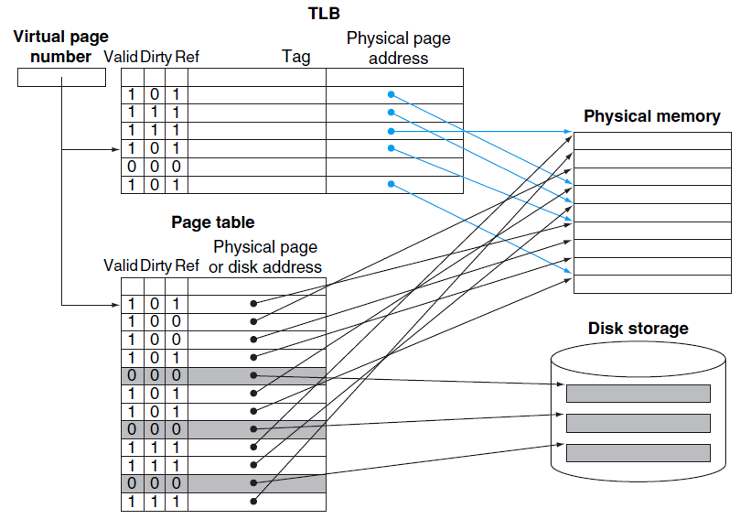
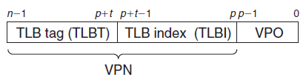
TLB - translation lookaside buffer

Slide 15
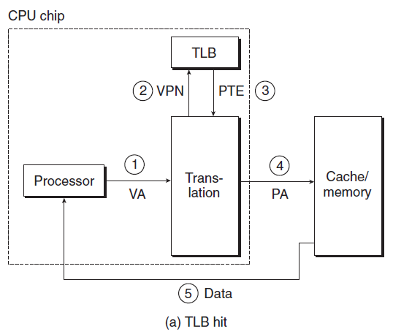
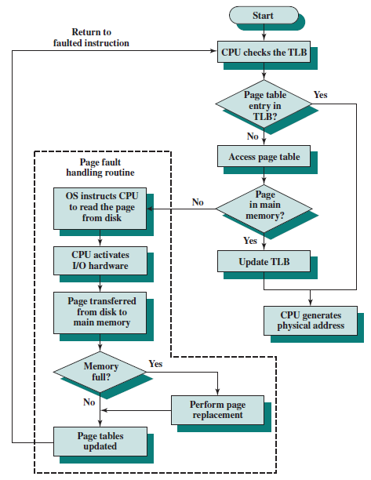
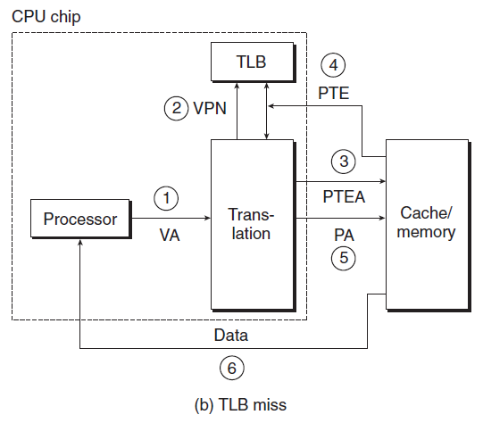
TLB命中与缺失

Slide 16
一个简化的存储系统举例
假定以下参数，则虚拟地址和物理地址如何划分？共多少页表项？
14-bit virtual addresses（虚拟地址14位）
12-bit physical address（物理地址12位）
Page size = 64 bytes（页大小64B）
页表项数应为：2¹⁴⁻⁶=256
13
12
11
10
9
8
7
6
5
4
3
2
1
0
VPN
VPO
Virtual Page Number
Virtual Page Offset
11
10
9
8
7
6
5
4
3
2
1
0
PPN
PPO
Physical Page Number
Physical Page Offset

Slide 17
一个简化的存储系统举例（续）
VPN
PPN
Valid
VPN
PPN
Valid
假定部分页表项内容（十六进制表示）如右：
000
28
1
028
13
1
001
–
0
029
17
1
002
33
1
02A
09
1
003
02
1
02B
–
0
假定TLB如下：16 个TLB项，4路组相联，则TLBT和TLBI各占几位？
004
–
0
02C
–
0
005
16
1
02D
2D
1
006
–
0
02E
11
1
007
–
0
02F
0D
1
TLBT
TLBI
13
12
11
10
9
8
7
6
5
4
3
2
1
0
VPN
VPO
Set
Tag
PPN
Valid
Tag
PPN
Valid
Tag
PPN
Valid
Tag
PPN
Valid
0
03
–
0
09
0D
1
00
–
0
07
02
1
1
03
2D
1
02
–
0
04
–
0
0A
–
0
2
02
–
0
08
–
0
06
–
0
03
–
0
3
07
–
0
03
0D
1
0A
34
1
02
–
0

Slide 18
一个简化的存储系统举例（续）
假定Cache的参数和内容（十六进制）如下：16 行，主存块大小为4B，直接映射，则主存地址如何划分？
CT
CI
CO
11
10
9
8
7
6
5
4
3
2
1
0
PPN
PPO
Idx
Tag
V
B0
B1
B2
B3
Idx
Tag
V
B0
B1
B2
B3
0
19
1
99
11
23
11
8
24
1
3A
00
51
89
1
15
0
–
–
–
–
9
2D
0
–
–
–
–
2
1B
1
00
02
04
08
A
2D
1
93
15
DA
3B
3
36
0
–
–
–
–
B
0B
0
–
–
–
–
4
32
1
43
6D
8F
09
C
12
0
–
–
–
–
5
0D
1
36
72
F0
1D
D
16
1
04
96
34
15
6
31
0
–
–
–
–
E
13
1
83
77
1B
D3
7
16
1
11
C2
DF
03
F
14
0
–
–
–
–

Slide 19
一个简化的存储系统举例（续）
假设该存储系统所在计算机采用小端方式， CPU执行某指令过程中要求访问一个16位数据，给出的逻辑地址为0x03D4，说明访存过程。
VPN ___ TLBI ___ TLBT ____ TLB Hit? __ Page Fault? __ PPN: ____
物理地址为
CO ___ CI___ CT ____ cache Hit? __ 数据: ____
TLBT
TLBI
13
12
11
10
9
8
7
6
5
4
3
2
1
0
0
0
0
0
1
1
1
1
0
1
0
1
0
0
VPN
VPO
0x0F
0x3
0x03
N
0x0D
Y
问题：逻辑地址为0x0A7A、0x0507时的访存过程如何？
TLB缺失/cache缺失、TLB缺失/缺页
CT
CI
CO
11
10
9
8
7
6
5
4
3
2
1
0
0
0
1
1
0
1
0
1
0
1
0
0
PPN
PPO
0
0x5
0x0D
Y
0x7236

Slide 20
页表存储
大多数虚存实现方案将页表存储于虚存而不是实存（主存）中，即页表自身也会发生paging。
当一个进程运行时，至少一部分它的页表（包括当前执行使用到的页表项）要装入主存中
典型情况下，一个页表的最大尺寸与一页的大小相同
为减少页表的大小，一些处理器使用两级的页表组织：
第一级为页目录（page directory），其中每一目录项指向一个页表（第二级）
如果一页目录额长度为X且页表的最大长度为Y，则一个进程最大可访问X*Y个页

Slide 21
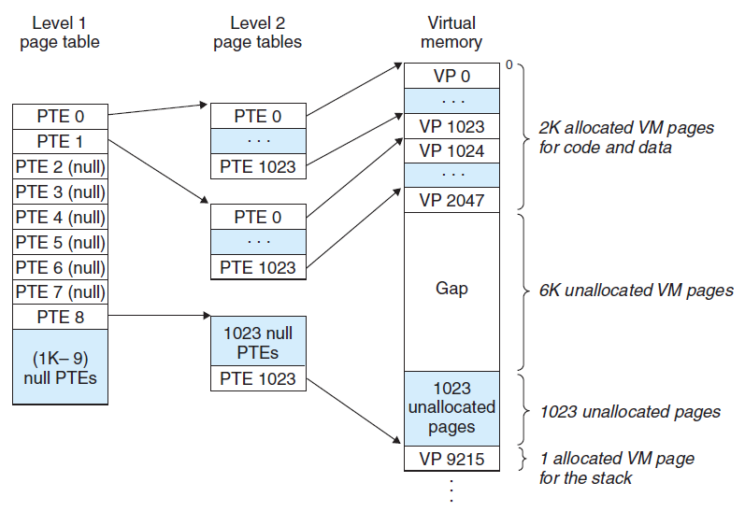
两级页表层次结构

Slide 22
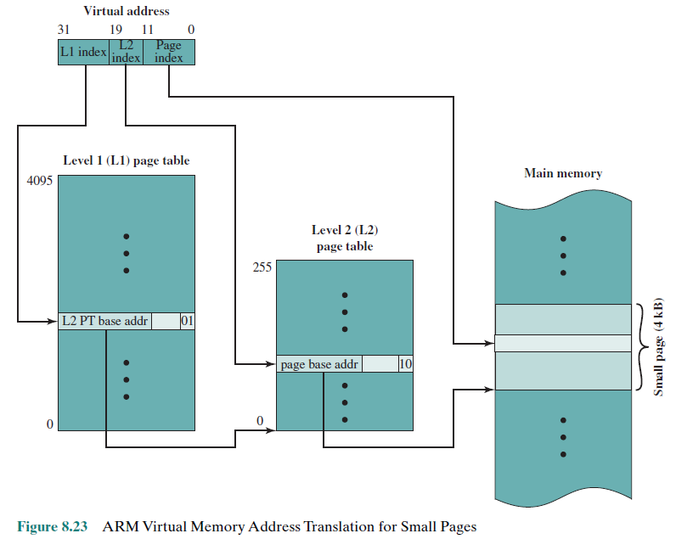
两级页表结构实例（ARM处理器）

Slide 23
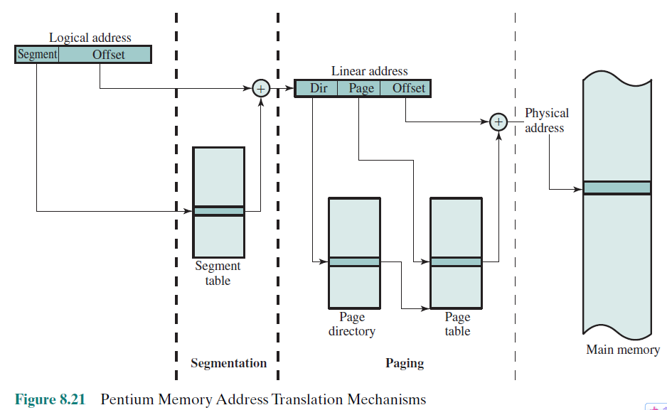
两级页表结构实例（Pentium处理器）

Slide 24
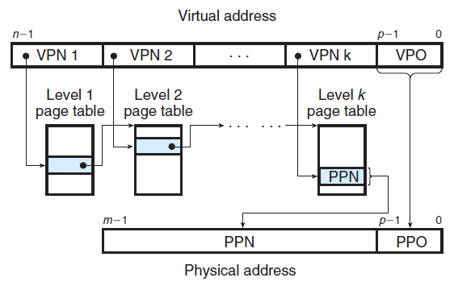
K级页表结构

